Slide 1
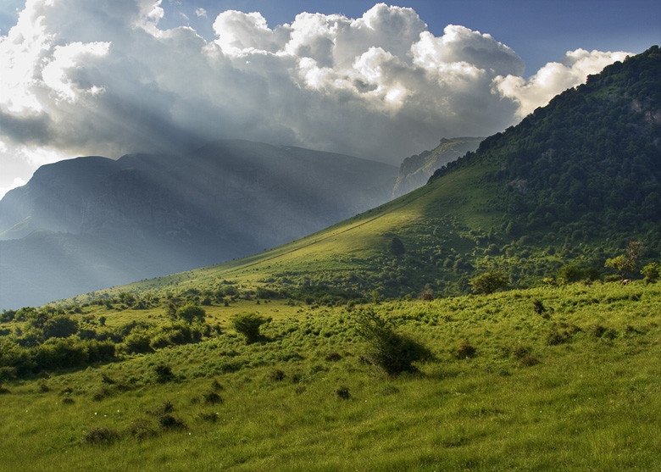
Les Balkans
La chaîne des Balkans centraux, en Bulgarie.

Slide 2
Les Balkans sont une des trois péninsules de l'Europe du Sud. Elle est bordée par des mers sur trois côtés : la mer Adriatique et la mer Ionienne à l'ouest, la mer Égée au sud et la mer de Marmara et la mer Noire à l'est. Au nord, on la délimite généralement par les cours du Danube, de la Save et de la Kupa. Cette région couvre une aire totale de plus de 550 000 km2 et regroupe une population de près de 53 millions d’habitants.

Slide 3
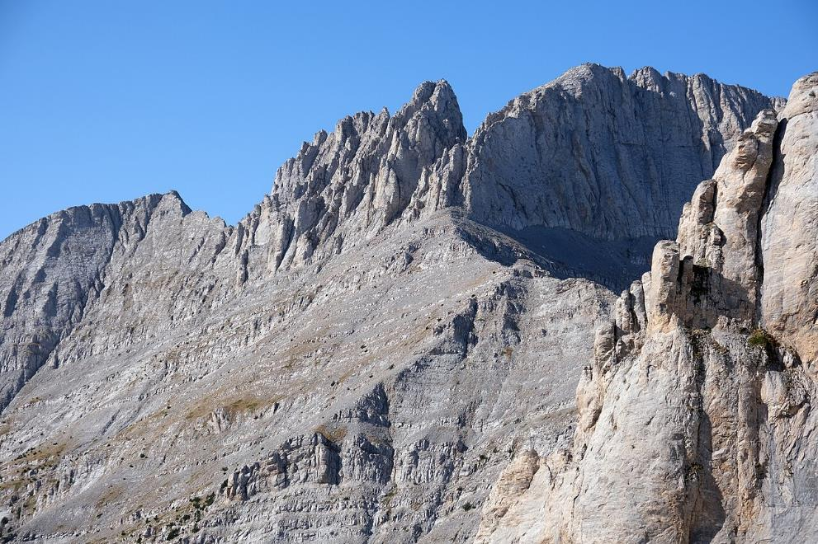
Le mont Olympe.
Istanbul

Slide 4
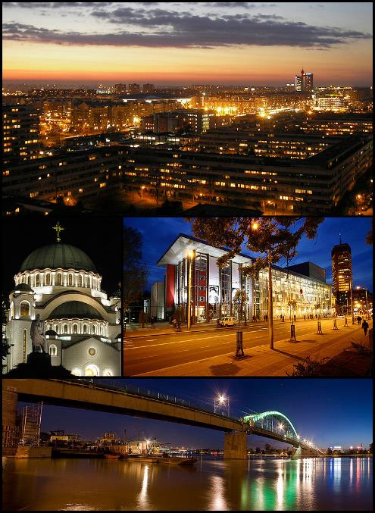
Belgrade, la ville blanche, la plus grande ville slave des Balkans, en Serbie.

Slide 5
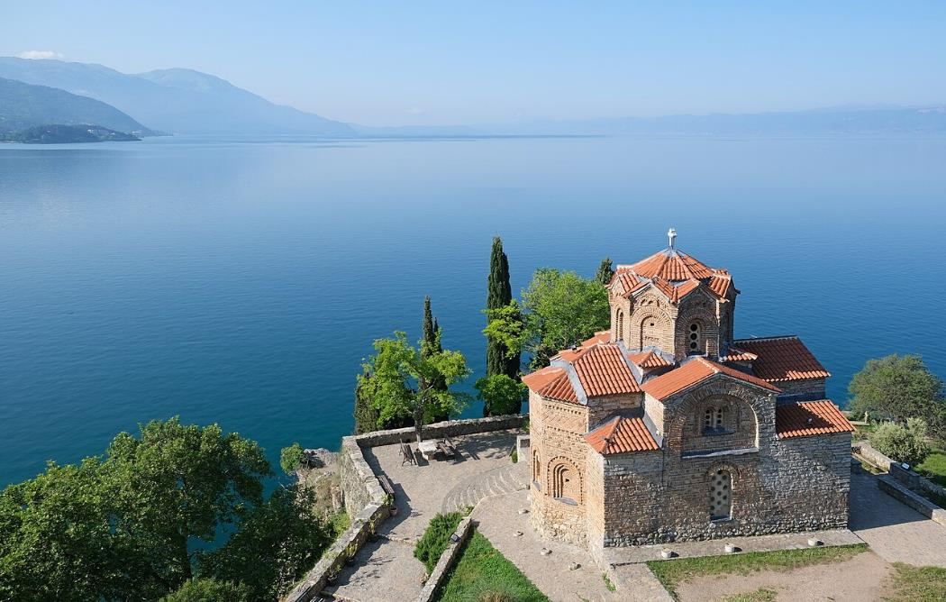
Église de style byzantin du XIIIe siècle sur les rives du lac d'Ohrid en Macédoine du Nord.

Slide 6
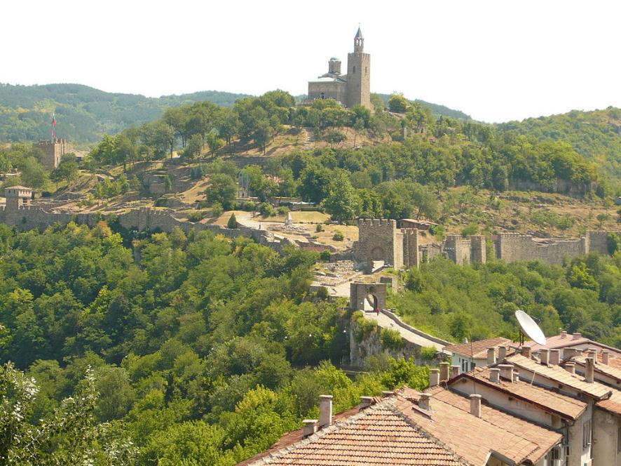
Forteresse de Tsarevets dans la capitale de la Bulgarie médiévale, Veliko Tarnovo.

Slide 7
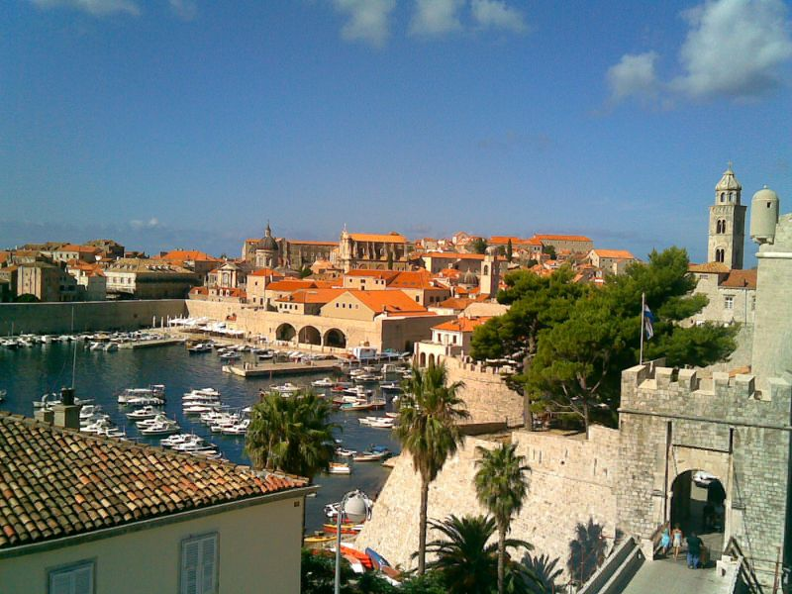
Vieille ville de Raguse, à Dubrovnik, en Croatie.

Slide 8
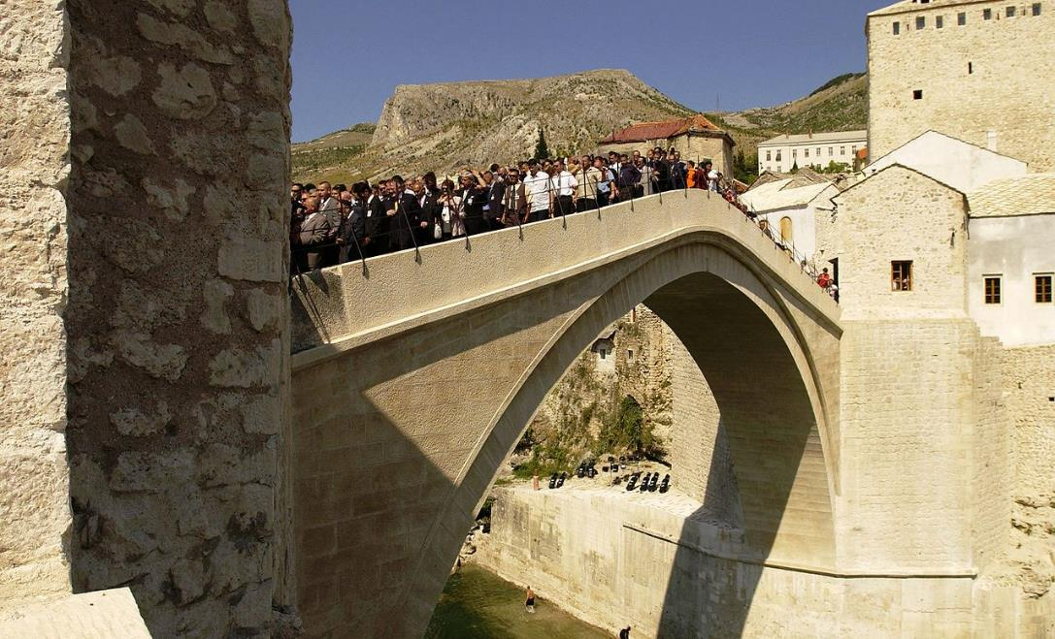
Pont ottoman du XVIIIe siècle, rebâti en 2004, à Mostar, en Bosnie-Herzégovine.

Slide 9
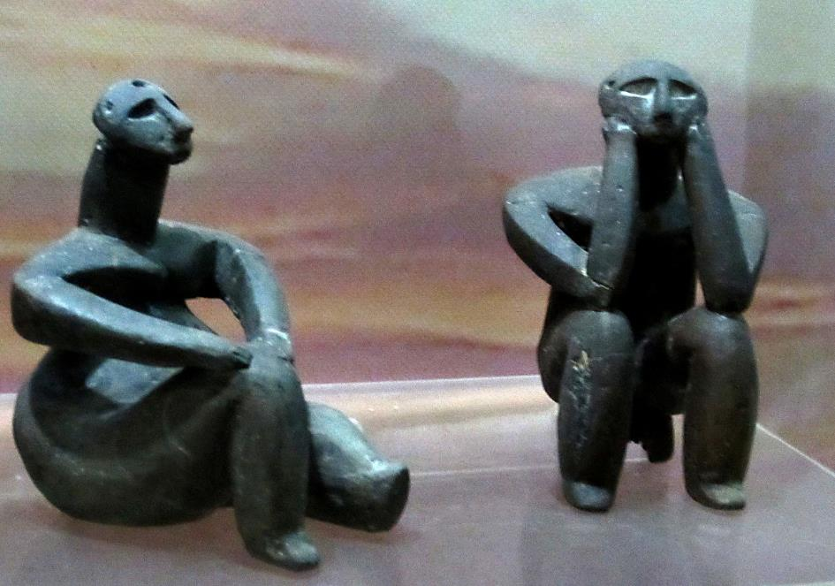
Les « penseurs » néolithiques de Hamangia.

Slide 10
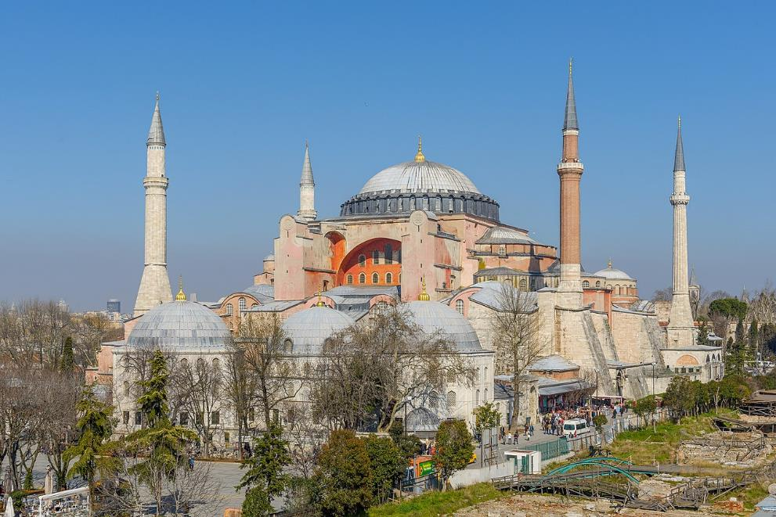
Sainte-Sophie Mars

Slide 11
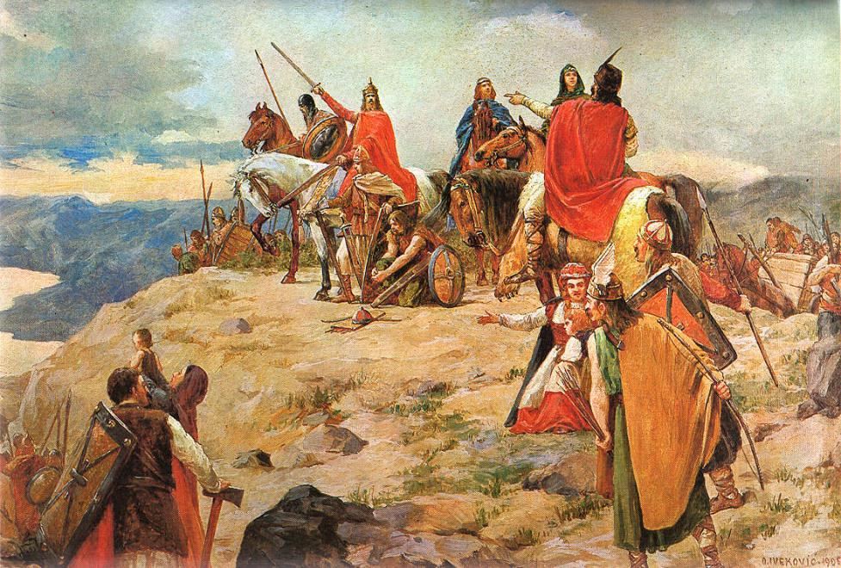
L’arrivée des premiers Slaves sur les rives de l’Adriatique. Oton Iveković, 1905

Slide 12
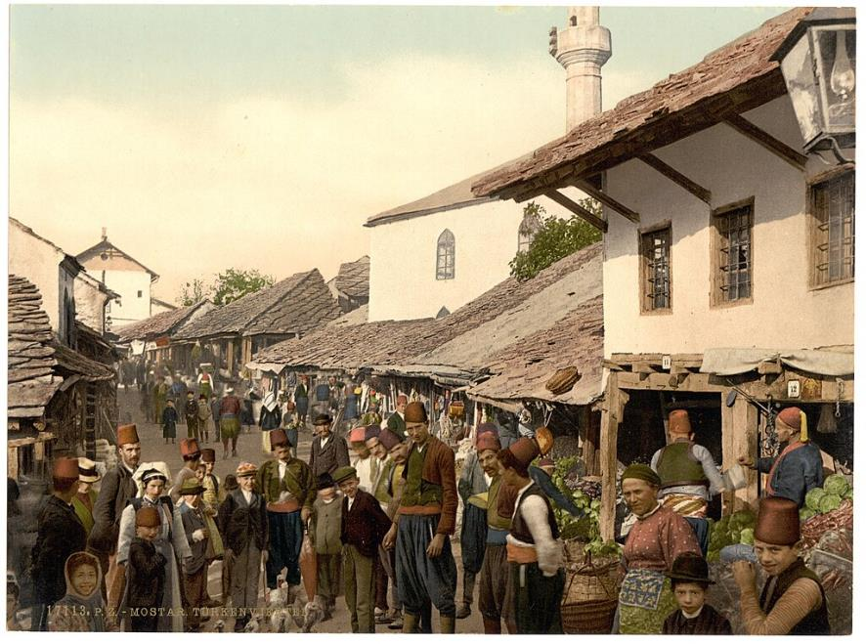
Quartier musulman de Mostar en Herzégovine, en 1895.

Slide 13
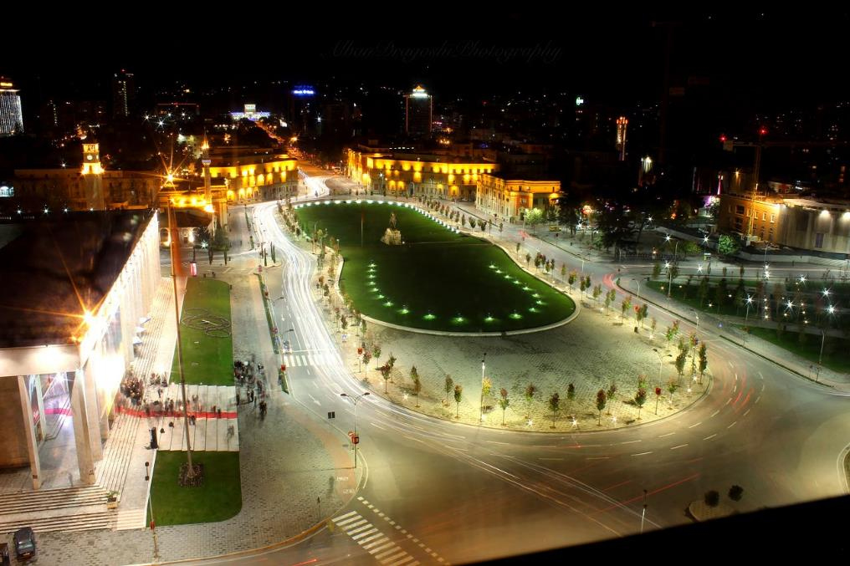
vue nocturne de Tirana depuis l'International Hotel Tirana

Slide 14
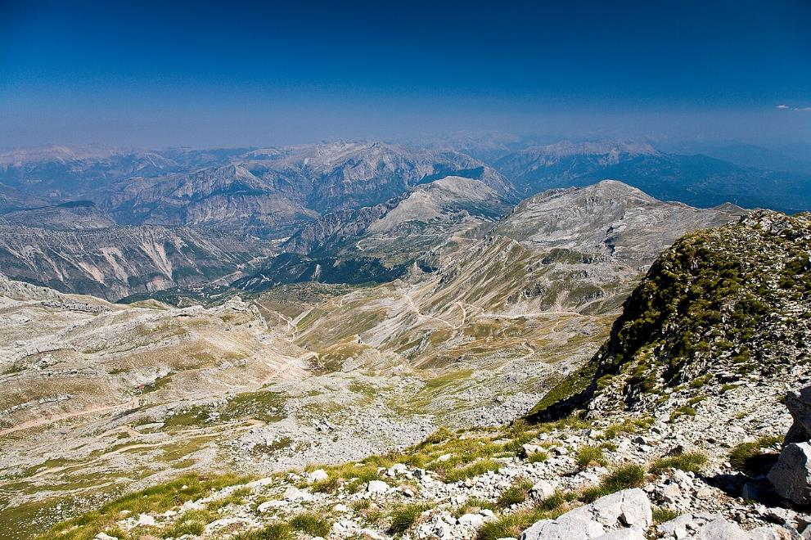
Le sud du Pinde en Grèce

Slide 15
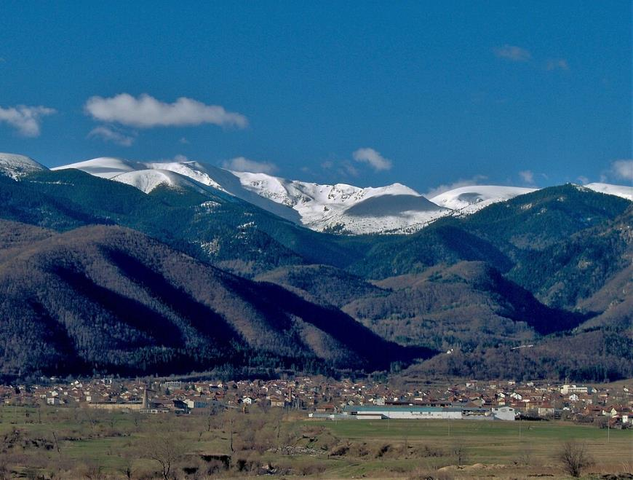
Vue du massif du Rila et du village de Kostenets

Slide 16
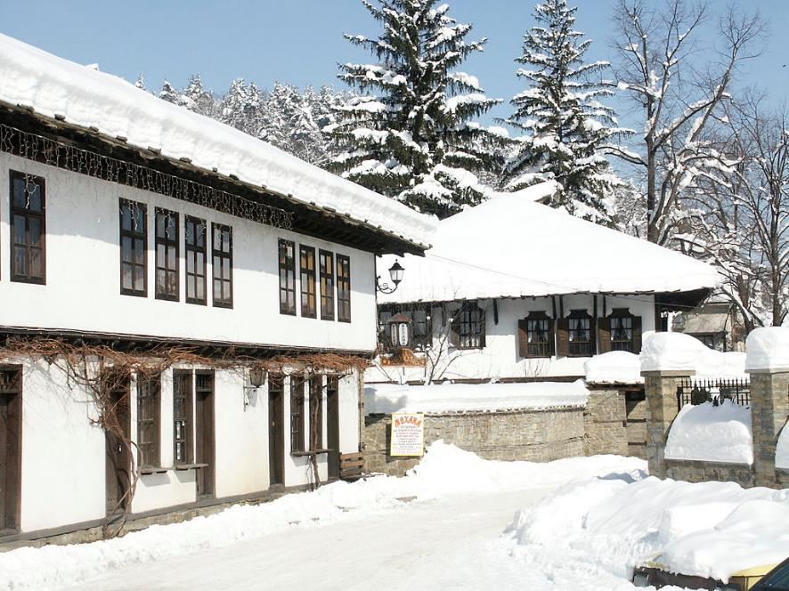
L'hiver dans le centre-nord de la Bulgarie

Slide 17
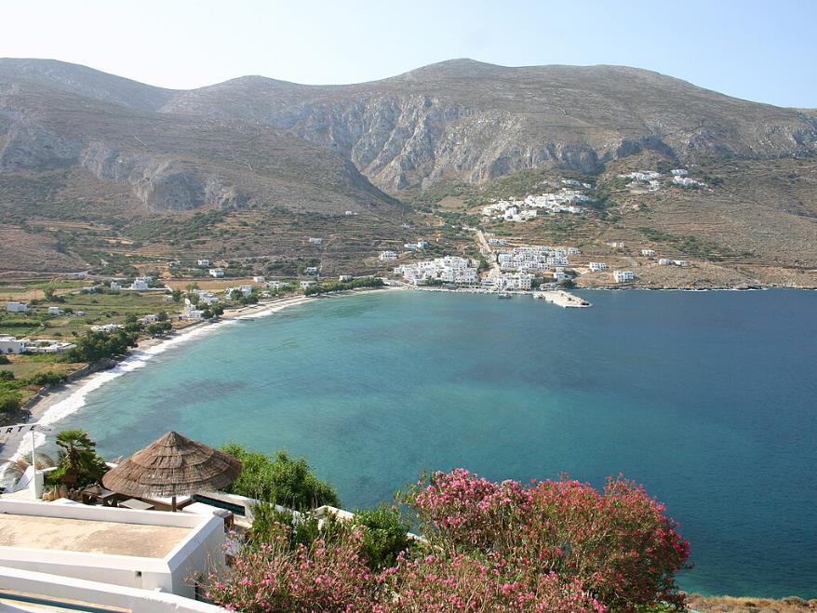
L'été à Amorgos, dans les Cyclades en Grèce

Slide 18
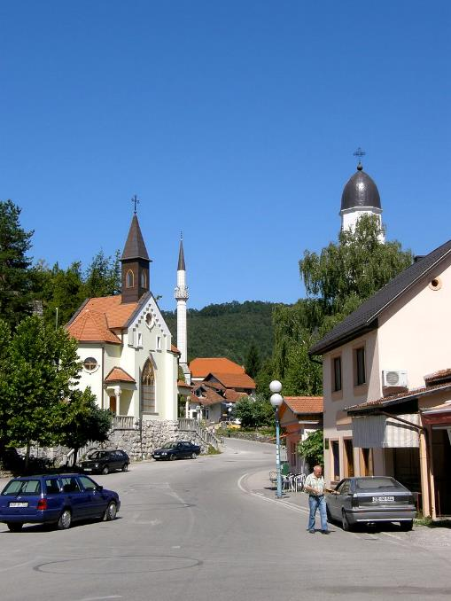
Cohabitation des religions en Bosnie-Herzégovine à Bosanska Krupa

Slide 19
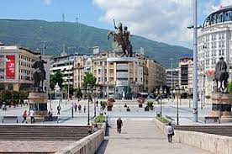
Les pays des Balkans sont entourés par la Grèce et la Turquie au sud, l’Europe de l’Est au nord-est, l’Europe centrale au nord-ouest et l’Italie à l’ouest de l’autre côté de l’Adriatique, qui ont tous grandement influencé la culture régionale.
Logo représentant 1 étoile moitié or et grise et 2 étoiles grises
L'article de cette région continentale est une esquisse et a besoin de plus de contenu. L'article est structuré selon les recommandations du Manuel de style mais manque d'information. Il a besoin de votre aide. Lancez-vous et améliorez-le !
Liste complète des autres articles de la région : Europe

Slide 20
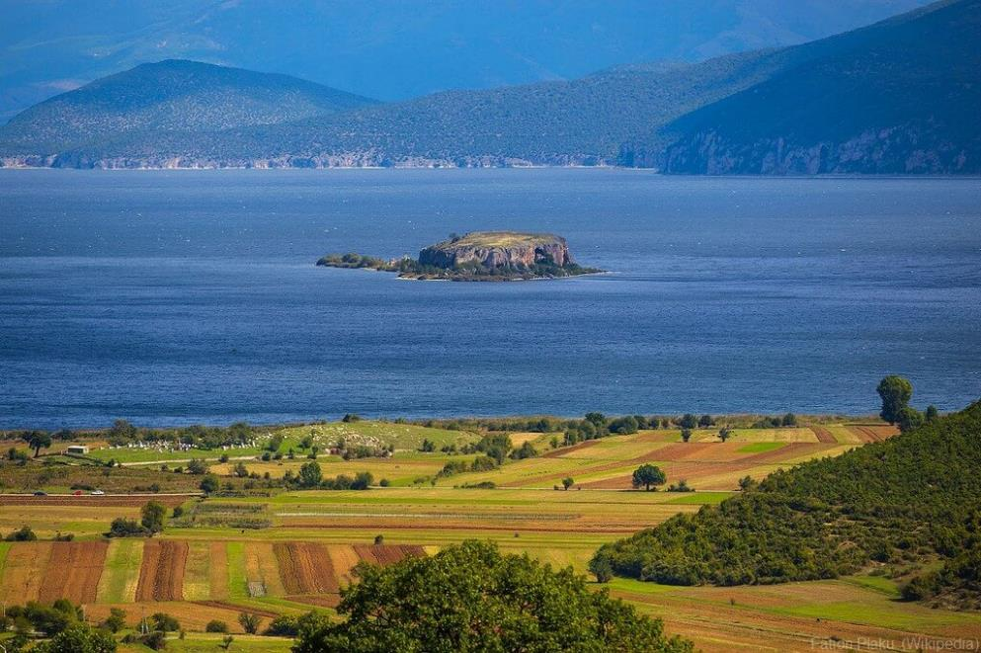

Slide 21
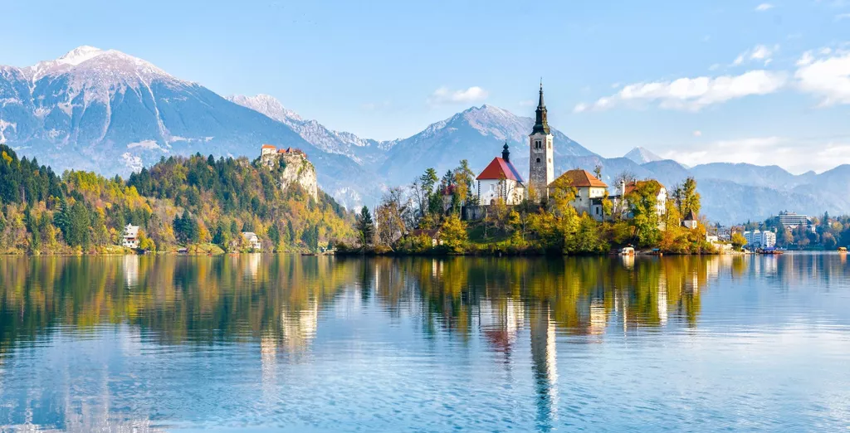

Slide 22
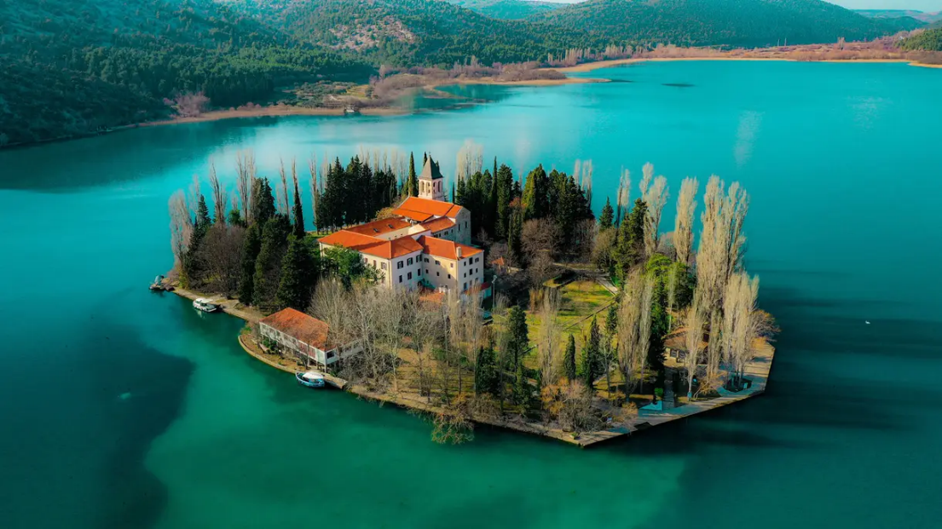
Mostar

Slide 23
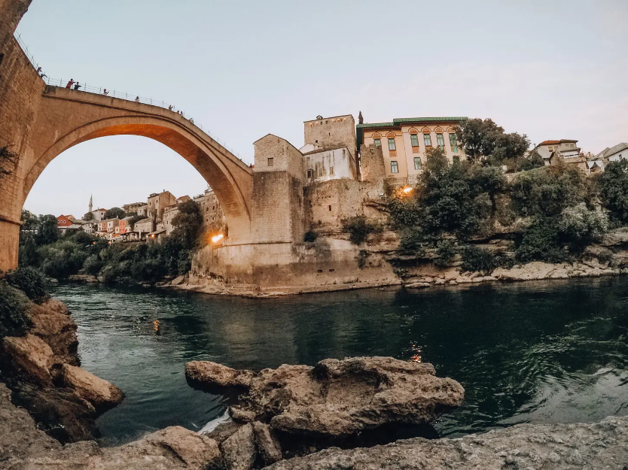
Bosnie-Herzégovine

Slide 24
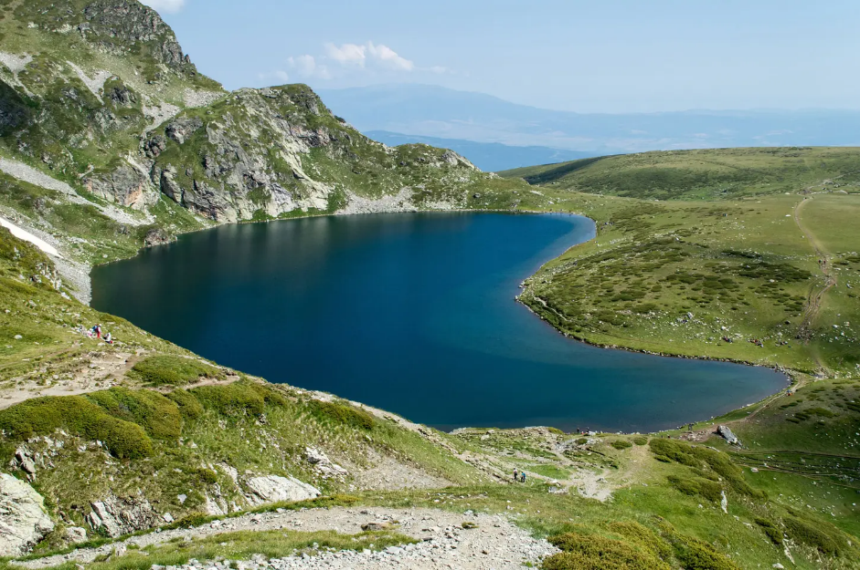
Bulgarie

Slide 25
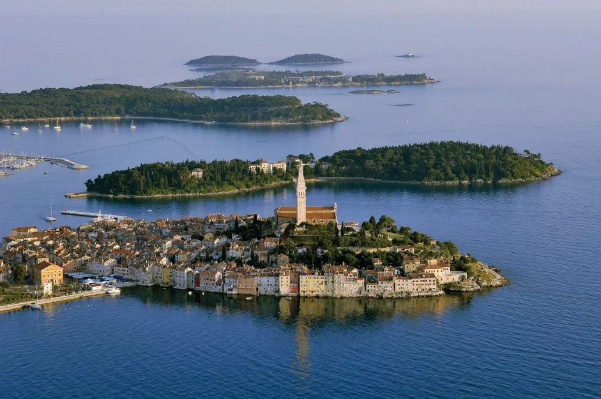
Croatie

Slide 26
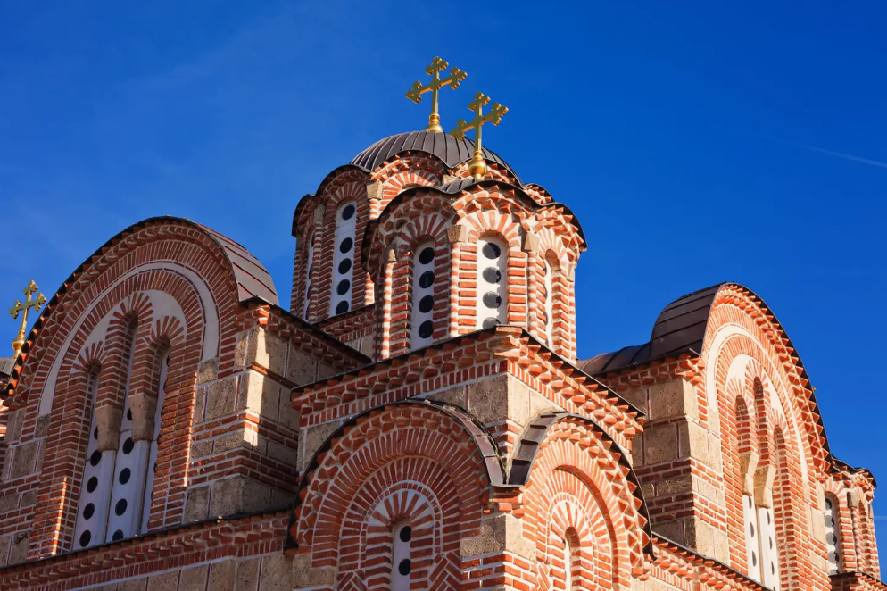
Kosovo

Slide 27
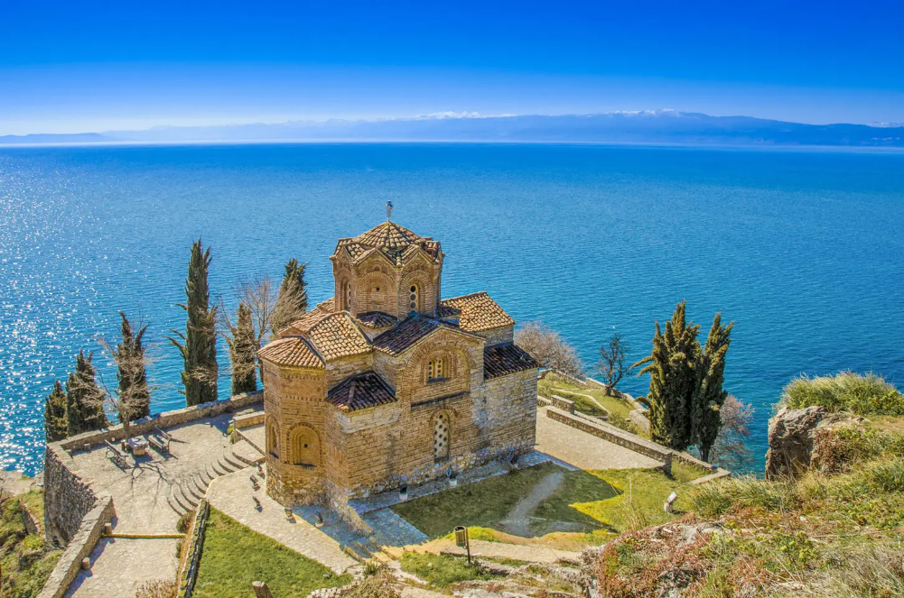
Trésors de Macédoine

Slide 28
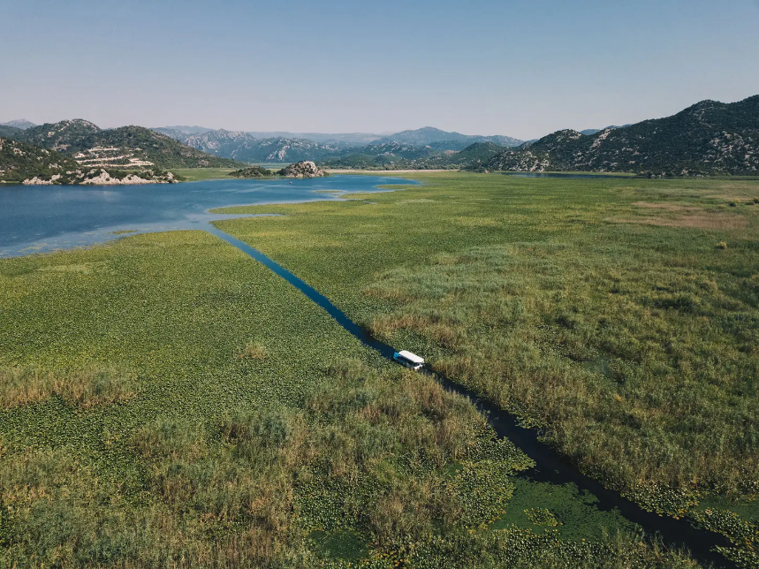
Trésors du Monténégro

Slide 29
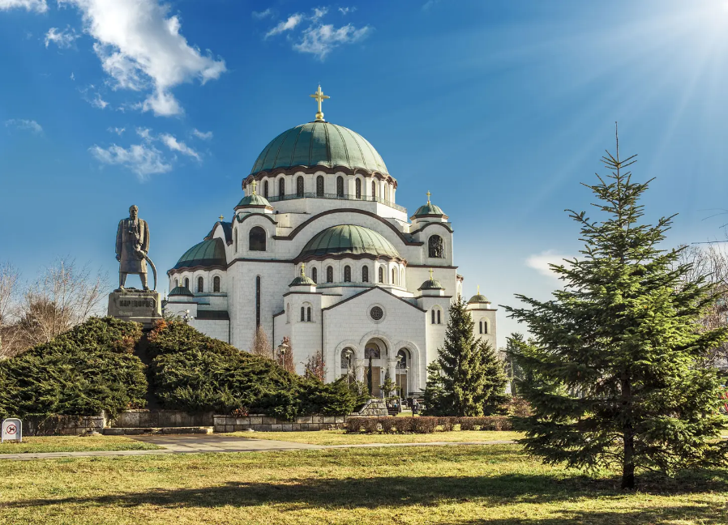
Trésors de Serbie

Slide 30
Lorient Vous A Proposé Les Balkans
Les Images Et Le Son Du net
Merci De Votre Visite
Daniel

